Slide 1
Художньо-мовленнєва діяльність дошкільників в контексті оновленого Базового компонента дошкільної освіти (в рамках методичного об’єднання для вихователів молодших груп ЗДО ВМТГ)
Дата проведення
15.02.2022
Початок : 13.30
Консультант КУ «ЦПРПП ВМР»
Ніна Сокиринська

Slide 2
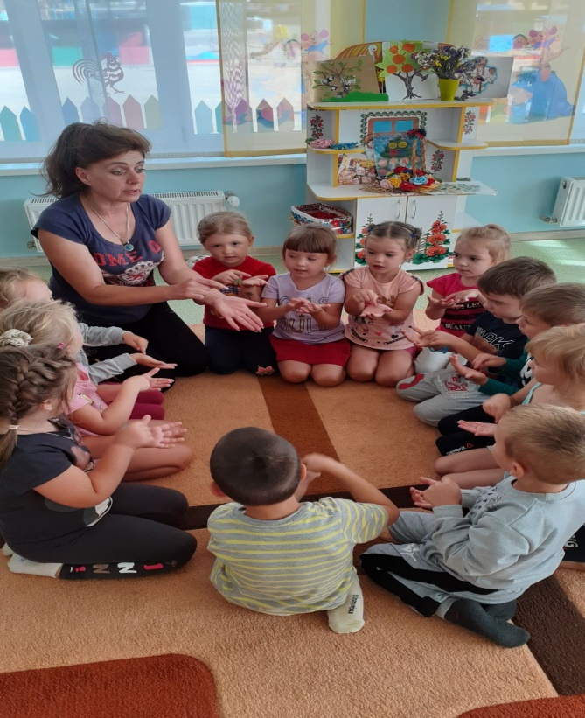
Мовлення дитини
Мовленнєве спілкування є одним з перших видів діяльності, яким дитина оволодіває під час онтогенезу. Воно є універсальною умовою розвитку особистості в період дошкільного дитинства.
Мовлення дитини є головним інструментом, за допомогою
якого вона встановлює контакт із
довкіллям і завдяки якому
відбувається соціалізація дитини.

Slide 3
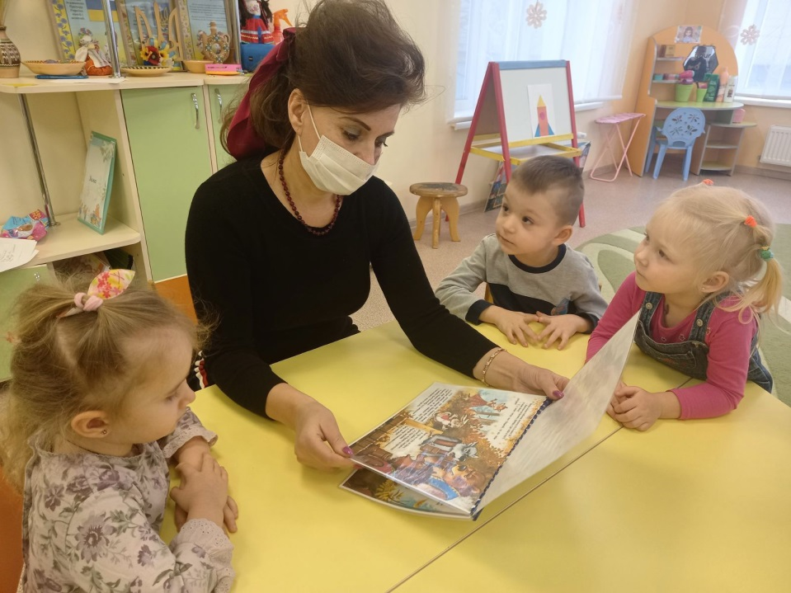
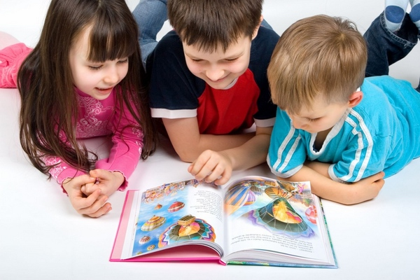
Сфери мовленнєвого спілкування:
спілкування з дорослими – педагогами, членами сім’ї, знайомими та незнайомими людьми
спілкування з дітьми – однолітками, меншими за віком, старшими за віком дошкільниками та дітьми шкільного віку, як знайомими, так і незнайомими.

Slide 4
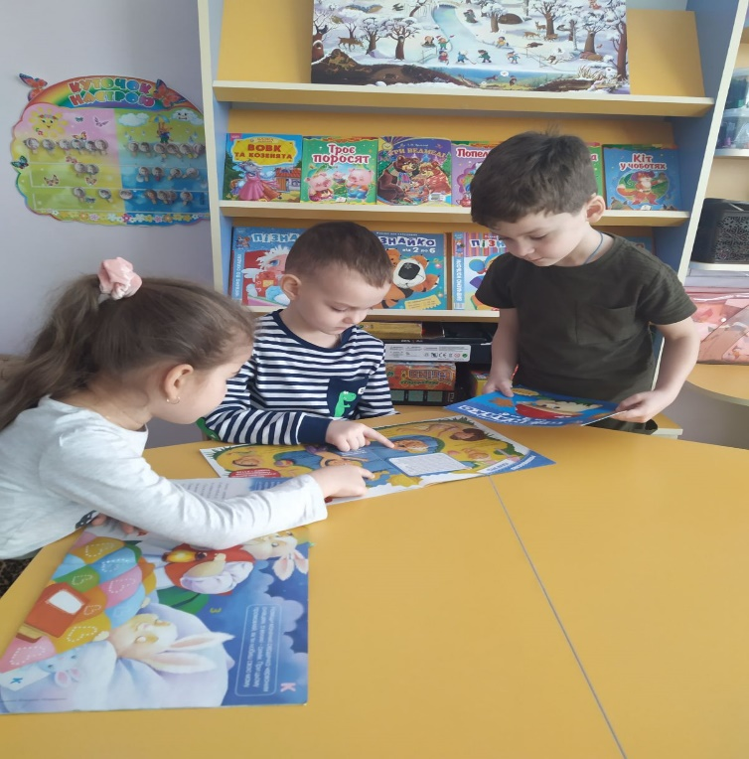
Поняття «художньо-мовленнєва діяльність» як специфічний вид діяльності, повʼязаний із сприйманням, розумінням і відтворенням дітьми змісту художніх творів у різних видах ігор і театралізованих дійствах;
це продуктивна естетична діяльність (музична, образотворча, театралізована), що супроводжується образним,
виразним мовленням та у
процесі якої використовуються
різні жанри художнього слова.

Slide 5
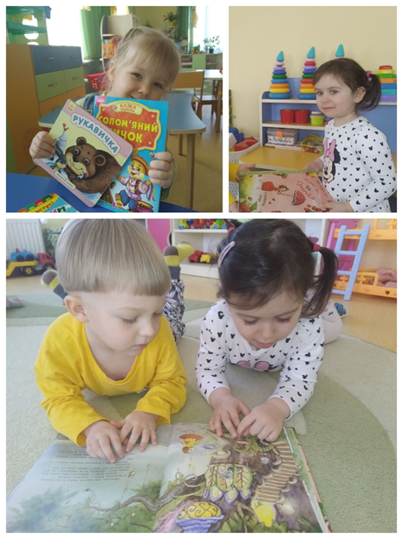
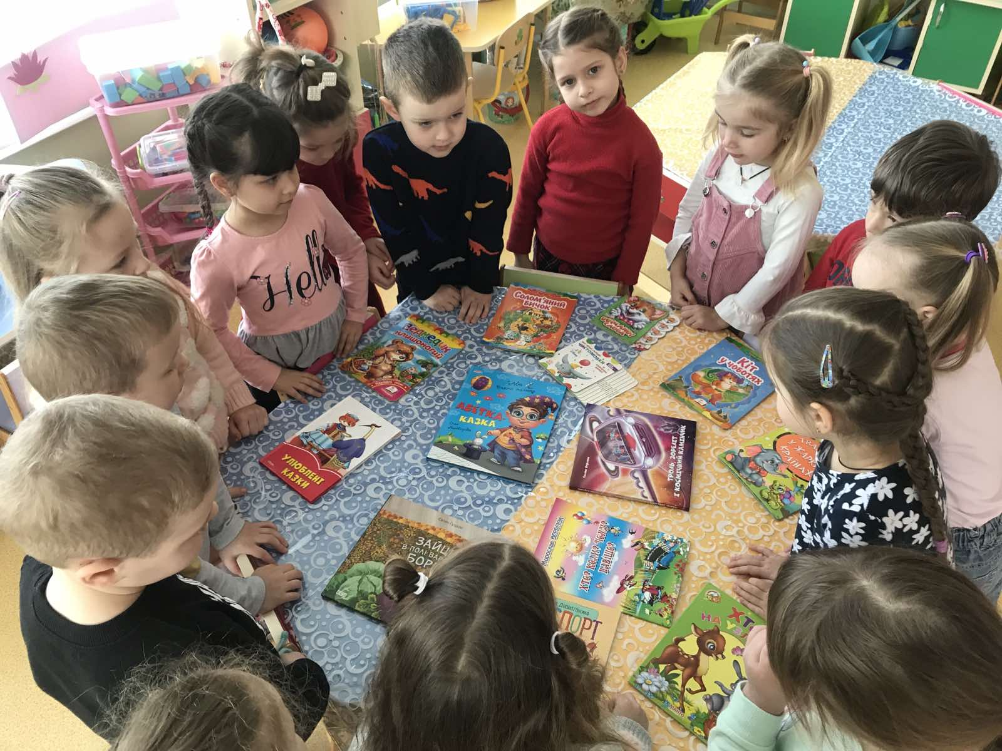
Художньо-мовленнєва діяльність є одним з найулюбленіших способів самовираження маленької дитини. Вона відбувається:
в організованих формах
за ініціативою дітей,
поза спеціальних занять.

Slide 6
Художньо-мовленнєва діяльність дітей є складовою як художньої, так і мовленнєвої діяльності.
Художньо-мовленнєва діяльність – це полікомпонентний утвір, в якому можна виділити чотири складові:
сприймання на слух та розуміння дітьми змісту художніх творів;
відтворення змісту й виконавча діяльність (декламування, відповіді на запитання, переказування, бесіда за ілюстраціями, узагальнювальні бесіди, читання за ролями тощо);
театралізована діяльність (інсценування, театральні вистави);
творчо-імпровізована діяльність (ігри - драматизації, ігри за сюжетами літературних творів, словесно-поетична творчість)

Slide 7
Види художньо-мовленнєвої діяльності:
літературно-мовленнєва
образо- творчо-мовленнєва
музично-мовленнєва
театралізовано-мовленнєва

Slide 8
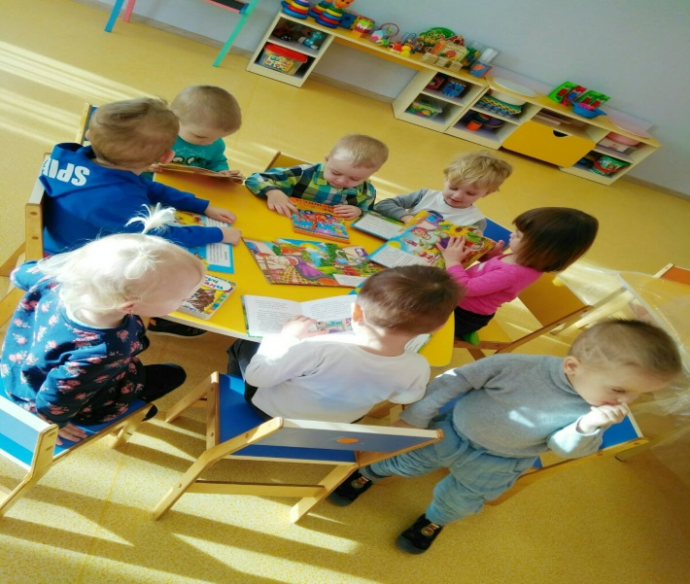
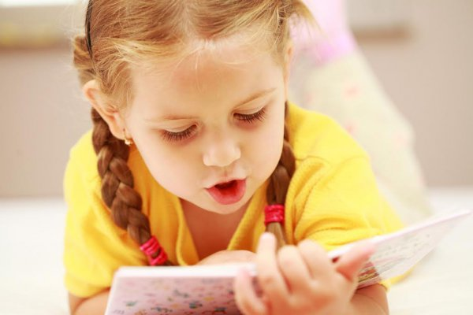
У кожному з видів художньо-мовленнєвої діяльності (образотворчо - мовленнєвій, театрально - мовленнєвій, музично-мовленнєвій, літературно - мовленнєвій) мовленнєва творчість виступає у відповідних різноманітних формах, за рахунок чого відбувається їх взаємодія і взаємозбагачення. Мовлення є стрижнем макродіяльностей, що виникли під впливом художнього слова.
https://www.google.com/url

Slide 9
Комбінації взаємозв'язку мовленнєвої діяльності з іншими видами художньої творчості :
словесна творчість і образотворча діяльність (діти малюють і складають розповіді до власних малюнків),
мовленнєвотворча і музична діяльність (добір музичного твору до своєї казки, музичні асоціації з сюжетом, вербалізований рухливий образ),
театралізована та мовленнєвотворча діяльність (сюжетоскладання, складання сценаріїв, дитячий фольклор, ігрові діалоги-імпровізації),
образотворча й театралізовано - мовленнєва.

Slide 10
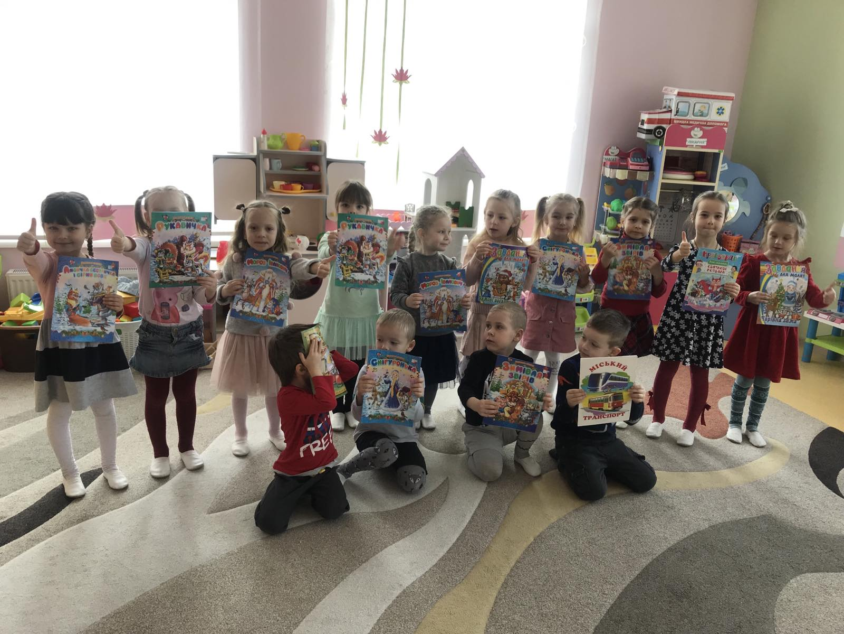
Художня література як мистецтво слова виконує низку функцій, серед них
інформаційно-освітню,
виховну,
національно-духовну,
історичну,
естетичну,
розважальну.

Slide 11
Інформаційно-освітня функція полягає в тому, що кожний художній твір несе відповідну інформацію, повідомляючи дитину про певні події, життєві ситуації, явища і закони природи, соціальні та моральні норми співжиття тощо.
Виховна функція художньої літератури. Кожна книжка, яку читає дорослий дитині, виховує її розумово, морально, естетично.
Національно-духовна функція. Художній твір сприяє не лише засвоєнню нових знань та вмінь, не лише формує окремі психічні процеси, а й змінює загальне ставлення до дійсності, стимулює виникнення нових більш високих методів діяльності.

Slide 12
Історична функція. Художня література - це мистецтво слова, це той національний скарб, який єднає минулі покоління, історію народу з сучасністю в єдиний організм. Історію творить народ, письменники зберігають її для своїх нащадків.
Естетична функція. Мистецтво слова справляє величезний вплив на емоційну сферу дитини, на її почуття. В процесі читання (розповідання) чтець розкриває своє емоційне ставлення до фактів, подій, героїв твору і тим самим впливає на дітей, переконує їх, що саме так і повинно було все відбуватися, пробуджує у дітей співчуття, співпереживання.

Slide 13
Розважальна функція. Ціла низка художніх творів, які виконують функцію розважання дітей, належить до гумористичного жанру. Це твори Г. Бойка ("Бруднуля", "Вереда", "Веремій", "Не загублюся" та ін)., В. Ладижця ("Ой болить у мене зуб" та ін).
Культуроносна функція. Художня література, так само, як і рідна мова, є носієм національної культури. Твори художньої літератури (проза, поезія, драматургія) виконують функцію пропаганди національної культури, транспортування, переливання її національних цінностей у скарбницю світової літератури, культури.

Slide 14
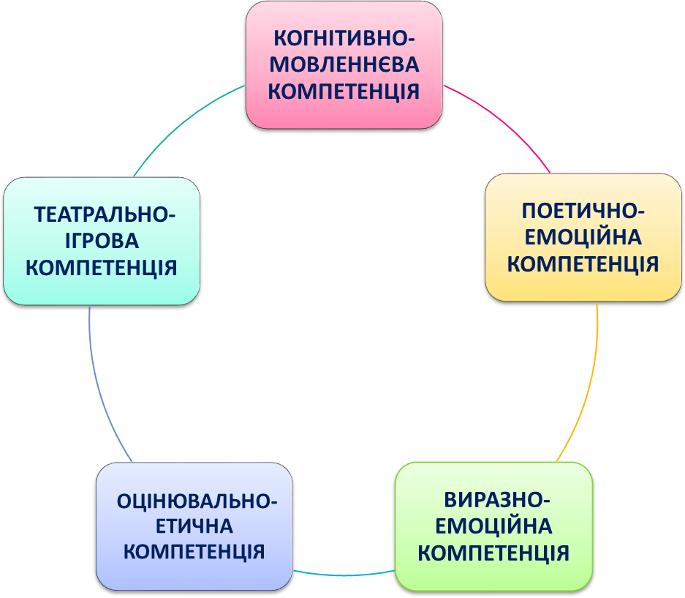
ХУДОЖНЬО – МОВЛЕННЄВА
ДІЯЛЬНІСТЬ

Slide 15
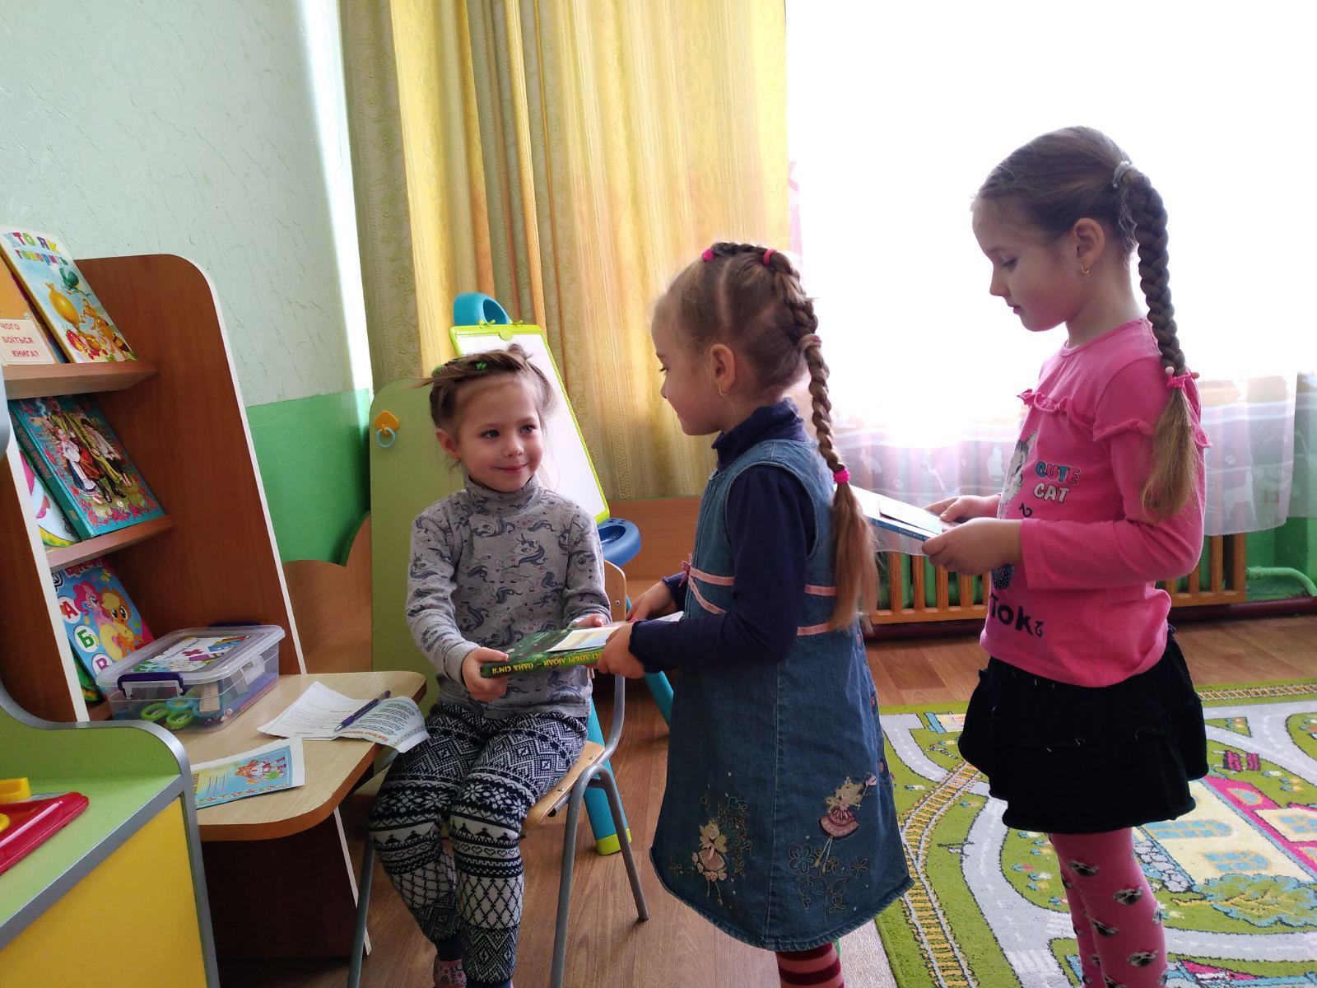
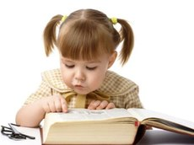
Художньо-мовленнєва компетенція - здатність відтворювати художньо-естетичні враження від сприйняття літературних і фольклорних творів засобами різних видів художньо-мовленнєвої діяльності, що засвідчує ціннісне ставлення дитини до художнього слова як культурного явища, друкованої чи електронної книжки, достатній для художньої комунікації рівень літературної обізнаності.

Slide 16
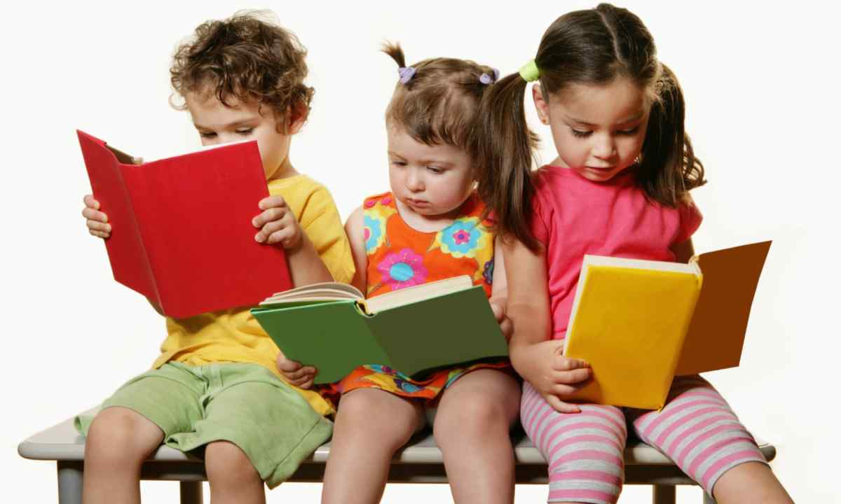
Когнітивно-мовленнєва компетенція – це наявність певних знань у дітей про письменників та їхні твори в межах програми вікової групи; здатність відтворити зміст знайомих творів, назвати автора твору, впізнати твір за його уривком чи ілюстрацією, прочитати напам'ять вірш; пригадати загадки, прислів'я, скоромовки, лічилки.
Виразно-емоційна компетенція –
вміння виразно та емоційно
передати зміст художнього
твору,дотримуючись адекватних засобів
виразності й вдало
їх поєднуючи.

Slide 17
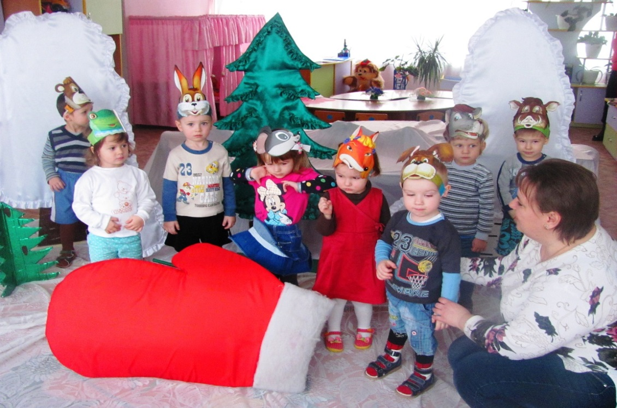
Поетично-емоційна компетенція – здатність дітей виразно читати вірші, здійснювати елементарний художній аналіз віршів (знаходити повтори голосних і приголосних звуків, римовані рядки, добирати римовані слова тощо).
Оцінювально-етична компетенція – здатність дитини свідомо аналізувати поведінку героїв художнього твору,
висловлювати своє
ставлення до них,
мотивувати моральні та
естетичні оцінки.

Slide 18
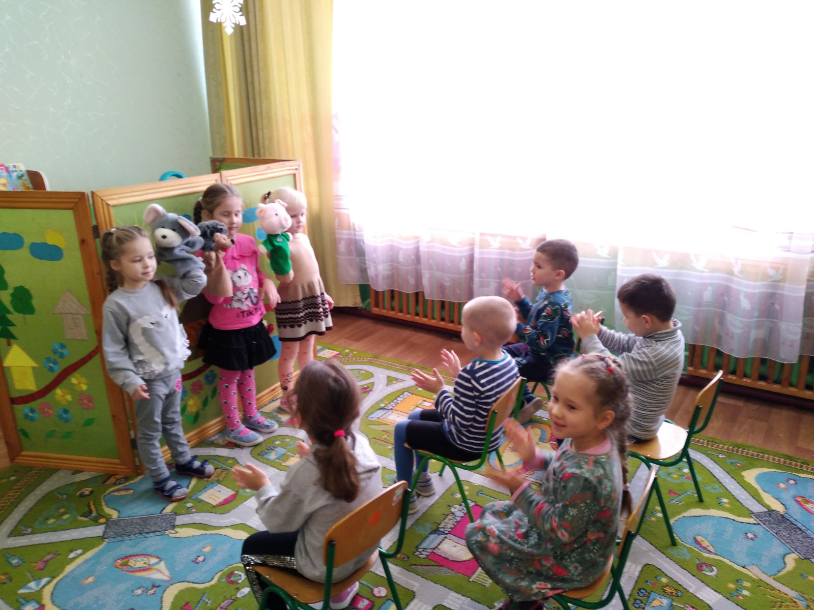
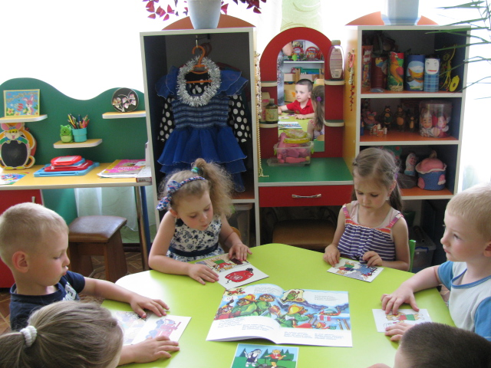
Театрально-ігрова компетенція – це наявність у дітей умінь і навичок самостійно розігрувати зміст знайомих художніх творів у театралізованих іграх, іграх-драматизаціях, іграх за сюжетами літературних творів, інсценувати твори в театральних виставах.

Slide 19
Компетентність як результат дошкільної освіти та особистісне недбання відображає систему взаємопов‘язаних компонентів фізичного, психічного, соціального, духовного розвитку особистості дитини:
емоційно-ціннісного ставлення;
сформованості знань;
здатності та навичок до активного, творчого впровадження набутого досвіду, тобто до регуляції досягнень, поведінки, діяльності.

Slide 20
Емоційно-ціннісне ставлення:
інтерес до художнього слова, друкованої чи електронної книжки
​виявляє бажання висловлювати свої почуття в образному мовленні, активне зацікавлене ставлення до мовленнєвої творчої діяльності, як організованої, так і ініціативної, у різних її формах
виявляє інтерес та задоволення від участі в розігруванні щедрівок, колядок, закличок, у сюжетно-рольових іграх за мотивами літературних творів, промовлянні текстів народних ігор.
охоче відтворює враження від літературних творів різними засобами художньо-мовленнєвої діяльності
виявляє бажання користуватися книжками як джерелами інформації та задоволення.

Slide 21
Сформованість знань
знає і називає не менше трьох-чотирьох імен письменників і поетів
усвідомлює і може пояснити значення образних слів (порівняння, епітети)
не менше восьми-десяти літературних або фольклорних творів
може пояснити особливості основних літературних і фольклорних жанрів

Slide 22
Навички:
підтримує бесіду про зміст, ідею, характери та вчинки героїв твору, відповідає на запитання дорослого, висловлює свої враження, переживання, оцінно-етичні судження стосовно персонажів, співвідносить оцінки літературних героїв з власною поведінкою, реальними подіями
переповідає відомі казки, оповідання; усвідомлює та пояснює зміст прислів’їв, приказок, доречно використовує їх у мовленні
придумує іншу кінцівку літературного твору, доповнює текст казки, оповідання додатковими епізодами
інтонаційно передає різні почуття при виконанні літературних творів; відтворює в мовленні образні вислови з художнього тексту
чітко промовляє скоромовки, чистомовки, прислів’я та приказки; бере участь у мовних іграх; відгадує описові загадки
на основі засвоєного зразка складає невеличкі розповіді, казкові історії за змістом скоромовок, прислів’їв, власні описові та порівняльні загадки, лічилки

Slide 23
Участь батьків
виявлення батьками ціннісного ставлення до книжки як до джерела пізнання
облаштування книжкового куточка, полички, спільного придбання книжок
підтримки бажання дитини збагачувати свій літературний досвід, розповіді про свої улюблені книжки, пригадування того, які з книжок були вашими друзями в дитинстві
запровадження ритуалу щоденного читання книжки з подальшим обговоренням особливостей характеру та поведінки різних персонажів; проведення паралелей книжкової історії з реальним життям дитини
запрошення дитини виразно декламувати улюблені вірші на родинних зібраннях, народних святах
влаштування літературно-мовленнєвих ігор із загадуванням-відгадуванням загадок, складанням інших кінцівок до знайомих текстів, ігор за змістом літературних

Slide 24
Укладач: Ніна Сокиринська консультант КУ «ЦЕНТР ПРОФЕСІЙНОГО РОЗВИТКУ ПЕДАГОГІЧНИХ ПРАЦІВНИКІВ ВІННИЦЬКОЇ МІСЬКОЇ РАДИ» ПЕРЕЛІК ВИКОРИСТАНИХ ДЖЕРЕЛ: - «Методика організації художньо-мовленнєвої діяльності у дошкільних закладах» автори Богуш А., Гавриш., Котик Т. - Базовий компонент дошкільної освіти (нова редакція)

Slide 25
Дякую за увагу.

